Slide 1
Web Applications and Programming
網頁應用及程式設計
Wen-Hsiang Lu (盧文祥)
Department of Computer Science and Information Engineering,
National Cheng Kung University
2015/09/18

Slide 2
Contact Information
Room: 65304
Time: Friday 09:10 - 12:00
Instructor: Prof. Wen-Hsiang Lu
  Office: 65B07 (新大樓11F)
  Office hours: Friday 14:00 – 15:00
  Phone: 62545
  Web page: http://myweb.ncku.edu.tw/~whlu/wap.htm
  Email: whlu@mail.ncku.edu.tw
Teaching assistants:
  柯世洋 、王敬嘉 、范植昇 、鄭宇軒
  Email: wmmkswebtas@gmail.com

Slide 3
Course Grading
Class participation/presentation: 10%
Tests: 20% (0%)
Project: 30%
Homeworks: 40%

Slide 4
Source Textbooks
P. J. Deitel, H. M. Deitel, Internet & World Wide Web: How to Program, Person Education International, 2009.
陳錦輝, 專業HTML網頁設計, 金禾資訊, 2003.
PHP 4.0動態網頁徹底研究, 文魁資訊, 2002.
余志龍, AJAX+PHP整合應用範例集, 博碩文化, 2006.

Slide 5
Web Resources
World Wide Web Consortium (W3C)
  http://www.w3.org/
Other Resources
  about the CSS
    http://www.hsiu28.net/style/style_0.php
  PHP 5知識交換中心
    http://www.php5.idv.tw/
  about AJAX background
    http://www.w3schools.com/ajax/
  jQuery tutorials:
    http://www.jquery.com.tw/

Slide 6
Course Goal (1)
Construct web sites
  Create presentations of content (hypertext or hypermedia) that is delivered to an end-user through the World Wide Web, using a Web browser.
Design web pages
  Web pages may include text, images, sounds and other content, and may be interactive.

Slide 7
Course Goal (2)
Web pages and websites
  Static pages
  Dynamic pages that automatically adapt content or visual appearance
Related skills
  Markup languages (HTML, HTML5 and XML)
  Style sheet languages (CSS and XSL)
  Client-side scripting (JavaScript)
  Server-side scripting (PHP and ASP)
  Database technologies (MySQL and SQLite)
  Multimedia technologies (HTML5)

Slide 8
Course Topics (1)
HTML (HyperText Markup Language)
  HTML is the standard markup language used to create web pages.
  HTML is written in the form of HTML elements consisting of tags enclosed in angle brackets (like <html>).
  A web browser can read HTML files and compose them into visible or audible web pages.
JavaScript
  JavaScript is a dynamic computer programming language. It is most commonly used as part of web browsers, whose implementations allow client-side scripts to interact with the user, control the browser, communicate asynchronously, and alter the document content that is displayed.

Slide 9
Course Topics (2)
PHP (Hypertext Preprocessor)
  PHP is a server-side scripting language designed for web development but also used as a general-purpose programming language. Originally created by Rasmus Lerdorf in 1994, the reference implementation of PHP (powered by the Zend Engine) is now produced by The PHP Group.
AJAX (Asynchronous JavaScript and XML)
  Ajax is a group of interrelated Web development techniques used on the client-side to create asynchronous Web applications. With Ajax, Web applications can send data to, and retrieve data from, a server asynchronously (in the background) without interfering with the display and behavior of the existing page.

Slide 10
Course Introduction
Lecture 1: World Wide Web
Lecture 2: HTML (1)
Lecture 3: HTML (2)
Lecture 4: HTML (3) + CSS + CGI
Lecture 5: Java Script (1)
Lecture 6: Java Script (2)
Lecture 7: Java Script (3)
Lecture 8: PHP (1)
Lecture 9: PHP (2)
Lecture 10: PHP (3) + MySQL
Lecture 11: AJAX
Lecture 12: HTML5 (1)
Lecture 13: HTML5 (2)
Lecture 14: Search Engine

Slide 11
World Wide Web (1)
The World Wide Web (WWW or W3, commonly known as the Web)
  A system of interlinked hypertext documents (pages) that are accessed via the Internet.
  A page: text, images, videos, and hyperlinks
  Using a web browser to view web pages
The foundation of data communication for the World Wide Web: HTTP
  The Hypertext Transfer Protocol (HTTP) is an application protocol for distributed, collaborative, hypermedia information systems.

Slide 12
World Wide Web (2)
HTTP functions as a request-response protocol in the client-server computing model.
  A web browser is the client and an application running on a computer hosting a web site (the server).
  The client submits an HTTP request message to the server.
  The server, which provides resources such as HTML files and other content, or performs other functions on behalf of the client, returns a response message to the client.
  The response contains completion status information about the request and may also contain requested content in its message body.

Slide 13
World Wide Web (3)
Hypertext documents/Web pages
  Text
  Links
Web
  Billions of documents
  Authored by millions of diverse people
  Distributed over millions of computers, connected by variety of media
Mining the Web

Slide 14
World-Wide Web (4)
Initiated at CERN (the European Organization for Nuclear Research)
  By Tim Berners-Lee
GUIs
  Berners-Lee (1990)
  Erwise and Viola(1992), Midas (1993)
Mosaic (1993)
  A hypertext GUI for the X-window system
  HTML: markup language for rendering hypertext
  HTTP: hypertext transport protocol for sending HTML and other data over the Internet
  CERN HTTPD: server of hypertext documents
Mining the Web

Slide 15
Internet (1)
Packet switched networks were developed in the late 1960s and early 1970s using a variety of protocols.
  The ARPANET in particular led to the development of protocols for internetworking, where multiple separate networks could be joined together into a network of networks.
In December 1974, Specification of Internet Transmission Control Program, by Vinton Cerf, Yogen Dalal, and Carl Sunshine, used the term internet as a shorthand for internetworking
TCP/IP network access expanded again in 1986 when the National Science Foundation Network (NSFNET) provided access to supercomputer sites in the United States from research and education organizations, first at 56 kbit/s and later at 1.5 Mbit/s and 45 Mbit/s.
Commercial Internet service providers (ISPs) began to emerge in the late 1980s and early 1990s. 。

Slide 16
Internet (2)
在1960年代，通訊學者認識到需要允許不同電腦使用者和通訊網路之間進行常規的通訊。這促使了分散網路、排隊論和封包交換的研究。
  1960年美國國防部國防高级研究計畫署（Advanced Research Projects Agency， ARPA）出於冷戰考慮建立的ARPANET引發了技術進步並使其成為網際網路發展的中心。
  1973年ARPANET擴充功能成網際網路，第一批接入的有英國和挪威電腦。
1974年ARPA的鮑勃·凱恩和史丹福的溫登·澤夫提出TCP/IP協定，定義了在電腦網路之間傳送資料的方法。
1983年1月1日，ARPANET將其網路核心協定由NCP改變為TCP/IP協定。
1986年，美國國家科學基金會（National Science Foundation,NSF）建立了大學之間互聯的骨幹網路NSFNET，這是網際網路歷史上重要的一步。
1994年，NSFNET轉為商業運營。1995年隨著網路開放予商業. 互联網中成功接入的其他網路包括Usenet、Bitnet和商用X.25網路。

Slide 17
Internet Protocol (1)
The Internet Protocol (IP) is the principal communications protocol in the Internet protocol suite for relaying datagrams across network boundaries. Its routing function enables internetworking, and essentially establishes the Internet.
IP, as the primary protocol in the Internet layer of the Internet protocol suite, has the task of delivering packets from the source host to the destination host solely based on the IP addresses in the packet headers. For this purpose, IP defines packet structures that encapsulate the data to be delivered. It also defines addressing methods that are used to label the datagram with source and destination information.
Historically, IP was the connectionless datagram service in the original Transmission Control Program introduced by Vint Cerf and Bob Kahn in 1974; the other being the connection-oriented Transmission Control Protocol (TCP). The Internet protocol suite is therefore often referred to as TCP/IP.
The first major version of IP, Internet Protocol Version 4 (IPv4), is the dominant protocol of the Internet. Its successor is Internet Protocol Version 6 (IPv6).

Slide 18
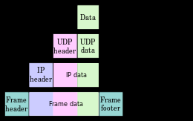
Internet Protocol (2)
有關網際網路的協定可以分為3層：
最底層的是IP協定，是用於封包交換網路的一種資料的協定，這一協定定義了資料封包在網際傳送時的格式。目前使用最多的是IPv4版本，這一版本中用32位元定義IP位址。在IPv6版本中，IP位址共有128位元，將來在IPv6的幫助下，任何家用電器都有可能連入網際網路。
上一層是UDP協定和TCP協定， 它們用於控制資料流的傳輸。UDP是一種不可靠的資料流傳輸協定，僅為網路層和應用層之間提供簡單的介面。而TCP協定則具有高的可靠性，透過為資料加入額外資訊，並提供重發機制，它能夠保證資料不丟包。
最頂層的是應用層協定，定義了一些用於通用應用的資料封包結構，其中包括：
  DNS：域名服務；
  FTP：服務使用的是檔案傳輸協定；
  HTTP：Web頁面服務使用
  超文字 (Hypertext) 傳輸協定；
  POP3：郵局協定；
  SMTP：簡單郵件傳輸協定；
  Telnet：遠端登陸等。
Application
Transport
Internet
Link

Slide 19
WWW vs. Internet
The terms Internet and World Wide Web are often used in everyday speech without much distinction.
However, the Internet and the World Wide Web are not the same.
  The Internet is a global system of interconnected computer networks.
  In contrast, the web is one of the services that runs on the Internet.
    It is a collection of text documents and other resources, linked by hyperlinks and URLs.
    Usually is accessed by web browsers from web servers.

Slide 20
History of World Wide Web
The term HyperText was coined by Ted Nelson in 1965 in the Xanadu Project, which was in turn inspired by Vannevar Bush's vision (1930's) of the microfilm-based information retrieval and management "memex" system described in his essay “As We May Think” (1945).
Tim Berners-Lee and his team are credited with inventing the original HTTP along with HTML and the associated technology for a web server and a text-based web browser.
Berners-Lee first proposed the "WorldWideWeb" project in 1989 — now known as the World Wide Web.
  The first version of the protocol had only one method, namely GET, which would request a page from a server. The response from the server was always an HTML page.

Slide 21

提姆‧柏納斯李(Tim Berners-Lee)
http://www.eroach.net/revolution/0.htm
柏納斯李發明WWW的概念可追溯到
一九四五年，領導美國「戰時科學研發辦公室」的麻省理工學院副校長布希(Vannevar Bush)發表「我們可以這麼想」(As We May Think)，在電腦還笨重得像倉庫一樣大時，就提出總有一天，我們的書桌上會擺著儲存人類所有資訊與思考軌跡的機器Memex，協助人類的生產力和創造力蓬勃發展。一九五七年，在蘇俄發射衛星、恐懼核戰的威脅下，美國總統艾森豪聚集民間科學家，組成「先進研究計畫局」，「建立核戰下仍可生存的分散式通訊系統」為其主題之一。
一九六○年，麻省理工學院的心理學家黎克萊德(J.C.R. Licklider)發表「人與電腦共生理論」(Man-Computer Symbiosis)，認為未來人類與電腦可以緊密結合，用前所未有的思考方式和資料蒐集方式，提高人類的工作效率和決策能力。之後，黎克萊德並領導先進研究計畫局和美國頂尖大學合作，建立網路的基礎。
一九六五年，主修哲學、社會學的哈佛碩士泰德‧尼爾森正式發表超文字概念，並促成日後許多網路服務（包括WWW）。
一九六九年，ARPANET成立。
WWW創建的過程，經歷過政治家、科學家、心理學家、社會學家等各方面菁英的投入，經歷過理論的萌芽與實踐的過程。即使是發明WWW的柏納斯李，他大學時研讀物理，至歐洲粒子物理實驗室(CERN)工作後在高能物理社群中發展出WWW的雛形，這證明網路的發展，並不只是由技術人員主導，而是包含了許多領域的共同參與。台灣的網路卻一直缺乏社會各階層的介入，把網路矮化成為技術人員的工作。對網路史不瞭解，缺乏清晰的網路觀，即使現在全民上網，還是無法讓網路的生命力在台灣社會鮮活地爆炸出來。

Slide 22
提姆‧柏納斯李(Tim Berners-Lee)
http://www.eroach.net/revolution/0.htm
萬維網創始者及萬維網聯盟總監 Tim Berners-Lee 於 2004年 7月16日星期五在倫敦舉行的一次授職儀式上被女皇伊利沙伯二世陛下授予第二等的高級英帝國勳爵士 (Knight Commander, Order of the British Empire)。Knight Commander 是英帝國勳爵位中第二資深的等級，是騎士爵位之一。
Timothy Berners-Lee 爵士 (第二等的高級英帝國勳爵士)，49歲，現為定居於美國的英國公民，發明了萬維網 (一個連接和瀏覽互聯網頁的系統)。這爵位表揚了他「在互聯網全球化發展中的貢獻」。
在這次白金漢宮中舉行的一個小時儀式中，女皇伊利沙伯以她父親喬治六世的佩劍為 Timothy Berners-Lee 爵士授予第二等的高級英帝國勳爵士。在 2002年他也曾被愛丁堡公爵菲利普親王在白金漢宮授予皇室社會的亞伯特藝術獎章。

Slide 23
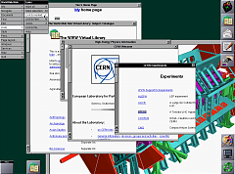
Tim Berners-Lee 的 Blog
WWW 之父 Tim Berners-Lee 也有 blog 了……
第 一篇「So I have a blog」看發表日期都已經是一個月前的事了，在這篇日誌中 Tim 提到了他當初 (1989) 設計 WWW 時，其中一個最主要目標就是成為資訊分享的空間（ a space for sharing information )。也就是說在這個空間中，任何人都應該是具有創造力的，也都可以是資訊的貢獻者。他並以第一個瀏覽器為例，事實上就是同時兼具瀏覽 ／ 編輯功能的應用程式，一個人可以在瀏覽某個網頁時編修並回存這個頁面 — 只要他擁有正確的存取權限。
只 是日後 WWW 的發展似乎逸出了 Tim 的原始設計目標，竟逐漸變成一種出版媒介 ( publishing medium )，是一種 offline 的模式（就像傳統平面出版品一樣：編輯、印刷、出版）而非社群式的共筆模式 ( communal authorship )。
不過回頭再看看 Tim 在開頭所提到 WWW 初始目標，很熟悉的感覺，不是嗎？Wiki 的運作不就是如此……難怪接著他要說：「在 2005 年的如今，我們有了日漸普及的 blogs 和 wikis，這使我覺得當初認為人們需要一個創作空間的想法不算是瘋狂。」
嗯，就像「侏儸紀公園」裡的那句話說的：「生命自己會找出路的」，我想 WWW 亦復如是吧……
喔，對了，原來第一個 browser 是長這樣。我還一直以為是 NCSA 的 Mosaic （也是我第一個用的瀏覽器）呢，又長見識了…… :D

Slide 24
History of Hypertext
Citation,
  Hyperlinking
Ramayana, Mahabharata, Talmud
  Branching, non-linear discourse, nested commentary,
Dictionary, encyclopedia
  Self-contained networks of textual nodes
  Joined by referential links

Slide 25
《羅摩衍那》(Ramayana) http://webarchive.ust.hk/webarch/20030602/info/libtalk/07-ramayana.html
這就是印度兩大史詩之一的《羅摩衍那》(Ramayana)，是詩人蟻垤(Valmiki)在大約公元前三百年以梵文寫成的。
在天上住著眾多神仙，有太陽神、月亮神、風神、火神，還有三個大神 ─ 創造神大梵天(Brahma)、破壞神濕婆(Shiva) 和保護神毗濕奴(Vishnu)。他們掌管宇宙的一切，會祝福和賞賜那些虔誠善良的人，對於做錯事的人則會加以懲罰。雖然他們各自都擁有無上的能力，但他們卻害怕一個共同敵人，一個能夠打敗眾神的惡魔 ─ 十頭羅剎羅波那(Ravana)。
為了消滅這個三界的敵人，保護神毗濕奴決定要降生人間，投胎為印度阿逾陀城(Ayodha)的王子羅摩(Rama)。羅摩具有完美的人格：善良、正直、勇敢、忠誠。而且因為得到天神的庇護，賜予他各種各樣神兵利器，所以他能夠殺死兇惡的妖魔鬼怪。但命運注定他要遭受慘痛的挫折，就在他要成為王儲的前一天，嫉妒他的人暗施奸計，迫使他跟妻子悉多(Sita)和弟弟羅什曼那(Lakshmana)離開王宮，流放到渺無人煙的森林中生活十四年。十年艱苦的隱士生活好不容易才過去，可是不幸還未到盡頭。惡魔羅波那貪圖悉多的美色，要把她搶回來做自己的皇后。他趁羅摩兩兄弟出外打獵時，把悉多擄劫到到自己的王國楞伽城(Lanka)去。羅摩日以繼夜追尋悉多的下落，後來得到猴王須羯哩婆(Sugriva)、神猴哈奴曼(Hanuman)，再加上千千萬萬隻猴子和熊羆的幫助，用樹木和岩石在大海之上築起了一條超過七百哩長的大橋，渡海去攻打楞伽城，把這座不倒的羅剎之城重重包圍，一場接一場腥風血雨的戰鬥隨即展開...

Slide 26
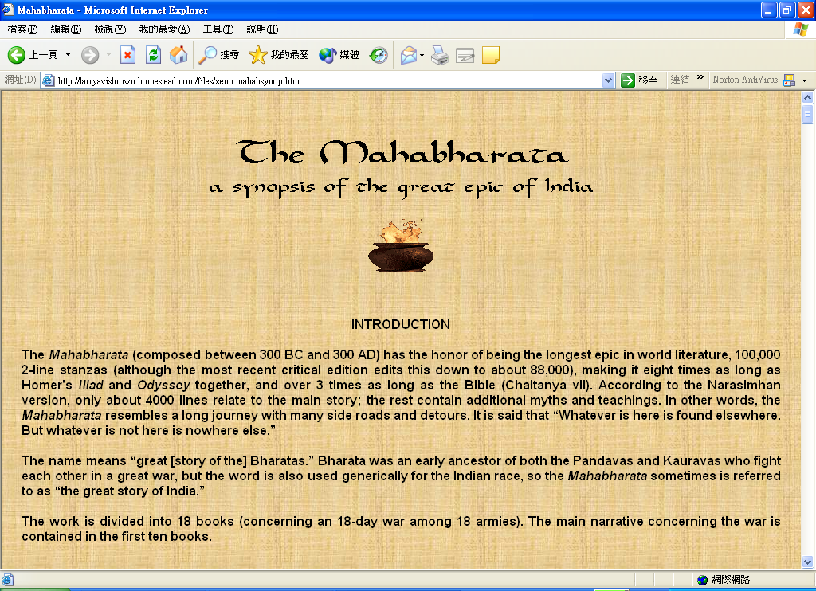
摩訶婆羅多 (Mahabharata) http://larryavisbrown.homestead.com/files/xeno.mahabsynop.htm

Slide 27
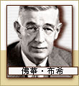
佛華‧布希 (Vannevar Bush)
http://taiwan.cnet.com/computers/features/0,2000063015,20000097-3,00.htm
1890-1974
一九一六年當佛華布希還是一名大學生的時候，就展現他作為科學家和發明家的潛力。他創造一項稱為「輪廓描圖員」（Profile Tracer）的裝置，可以用來記錄土地的仰角以繪製等高線圖。但那只不過是個開端罷了。一九二七年在麻省理工學院的時候，他加入的一個小組創造了「產品內部圖」(Product Intergraph)，是一台用於求解一次微分方程式的類比式電腦。四年之後，他和他的小組創造第一台普通方程式求解器──「微分分析器」（Differential Analyzer），它可以用來求解極端複雜的六次微分方程式。
太多資訊
不過這還不能算是使布希贏得他在最具影響力科技專家地位的眾多功績之一。他的計算機器都是類比式的裝置，在電腦的發展上只是一條死路罷了。然而，在二次大戰期間，布希擔任羅斯福總統的科技顧問，當時科技的發展相當蓬勃。他工作的一部分就是必須費力讀完大量的高技術性資訊，這個嚴苛的經驗啟發他去預想一個最後會演變成全球資訊網的概念。
布希在一九四五發表於《大西洋月刊》（Atlantic）上的一篇名為〈我們可以這麼想〉（As We May Think）的文章裡，提到他自己面臨資訊如排山倒海而來的經驗，這也是現代世界中幾乎每個人都會遇到的。但是布希不像我們其他人只會抱怨，他想出了解決的辦法：一台桌上型的裝置，可以記錄所有種類的個人資訊，建立索引，並且在有需要的時候可以檢索這些資訊。他稱這項假設性的裝置為麥克斯儲存器（MEMEX），是一種Rube Goldberg式的奇巧設計，它是一台極端複雜的顯微膠片的閱讀機，上面有機械式的索引，不過他對這項裝置如何管理資訊的描述實在是有點不可思議。
全球資訊網是如何誕生的
布希在文中寫道，使用麥克斯儲存器，你可以藉由連結記錄、向外拓展以及創造研究節點的線索以進行對資訊的研究；聽起來像是要做出一個好的超連結卡（HyperCard）驅動程式、或是網頁、或是書籤線索，不是嗎？沒錯，應該就是如此。這篇文章直接啟發了許多人，包括道格拉斯‧英格巴特 （另一位我們在此推崇的夢想家）與泰得尼爾森（Ted Nelson）（在二十年之後創造出「超媒體」一詞以描述個概念）。同時，它也間接導致某些產品與服務的產生，例如蘋果電腦的超媒體應用──超連結卡，以及最重要的全球資訊網。現在，我們投給這個布希一票，是件令人訝異的事嗎？
註：超量資訊（infoglut）是指資訊量之大，有如排山倒海，多到幾乎無法從中歸納出秩序、條理或有意義。每個資訊似乎都在爭取人的注意力，因而使人筋疲力竭。

Slide 28
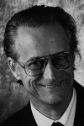
Ted Nelson
www.eroach.net/revolution/17.htm
泰德‧尼爾森（註一）是網路時代的先知，超文字(hypertext)概念的創造者。雖然在他開始構思「仙那度計畫」的時候，Internet這個字還沒有被創造出來。
泰德‧尼爾森，一九三七年生。一九六○年，也就是他二十三歲時，開始構思超文字的構想。一九六三年，他創造hypertext和hypermedia這兩個字，並在一九六五年發佈。同時，他也是仙那度計畫的創辦人和主要推動者。他希望建立一個儲存人類所有資訊，隨時可以讓所有人查閱的資料庫。
在提姆‧伯納斯李「一千零一網」中有一段極為生動的描述（中文版七十九頁），敘述一九九二年時，在一段長達三個月的出差兼休假中，Tim抽空拜訪泰德‧尼爾森。「這站也許是這個夏天最棒的一段旅程」，他說。他見到泰德‧尼爾森，很不湊巧的是，長期支持仙那度計畫的Autodesk公司（發行著名的工程繪圖軟體CAD），正好在那天宣佈停止支持仙那度計畫，理由是因為提姆‧伯納斯李發明的WWW，使得仙那度計畫已經沒有發展的空間。看起來是長江後浪推倒前浪，但他們仍然談得很愉快。柏納斯李到尼爾森的辦公室，然後互相拍照留念。泰德‧尼爾森拿出他的攝影機，先對著自己。「我接下來要拍的是提姆‧伯納斯李」，尼爾森對著攝影機說。
一九九二年，World Wide Web起飛的一年，超文字的先知泰德‧尼爾森與實行者提姆‧伯納斯李，在泰德‧尼爾森的錄影機留下歷史性的畫面。
註一、泰德‧尼爾森現在在日本Keio大學以及英國Southampton大學任教，教授「環境資訊」以及「多媒體」兩個科目。

Slide 29
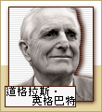
道格拉斯‧英格巴特 (Douglas Engelbart)
http://taiwan.cnet.com/computers/features/0,2000063015,20000097-2,00.htm
1925-
如果不是道格拉斯‧英格巴特的話，你就不會讀到這篇文章了。你不會知道在項目上做點選的概念是什麼。在你手中的滑鼠……嗯，也許它根本不會在你的手中。那是因為英格巴特正是發明滑鼠的人，美國專利商標局有文件可以證明，他在一九六五年時提出申請。不過那只能算是英格巴特對現代電腦科技貢獻的一小部分而已。
展望未來
當英格巴特於一九六零年代在史丹佛研究中心（附屬於史丹佛大學的非營利性組織）工作時，很少人預見到最後我們大多數人都會整天耗在電腦螢幕前。在蘇聯發射第一顆人造衛星後，太空是最後一塊未開墾的疆界，而不是桌上那個表面是玻璃的盒子。但是英格巴特有不同的看法，他在一九五零年代晚期與一九六零年代早期所寫關於使用電腦以增加人類智力的文章，得到相當多的重視以及美國國防部和NASA（航太總署）的研究經費。
有了研究經費之後，英格巴特在史丹佛研究中心的團隊著手開發硬體，以證實英格巴特認為電腦是使人們獲得權力的工具，而不是嚇人的龐然大物。一九六八年在舊金山召開的「秋季聯合電腦會議」上，他展示該團隊的研究成果，日後被稱為「所有展示之母」。英格巴特利用兩條專線連回在史丹佛的主電腦，他秀出的展示中所包含的概念是如此的前進，以至於其他人必須花二十到三十年的時間才趕得上。他的展示內容包括一隻滑鼠、十二台螢幕、錄影機、攝影機與名為NLS的視窗式操作系統，以及包括在史丹佛與舊金山之間的視訊會議。也難怪當時的人們會稱這樣的展示是所有展示之母。
從展示到桌上型電腦
英格巴特藉由全錄公司帕亞研究中心的設施，將其操作系統成形為Alto電腦的Star系統，而為了將上述的展示轉變成真正的電腦，花費十年的開發時間。為了使圖形式的電腦（麥金塔）大量生產又花了另外五年的時間，這當中包括向史帝夫賈伯斯（蘋果電腦創始人）展示Alto。現在，大部分的操作系統都是圖形式的，並且它看起來就像是為了直覺式點選而產生的，是那麼地自然。但如果不是英格巴特的話，它不會是現在這個樣子。

Slide 30
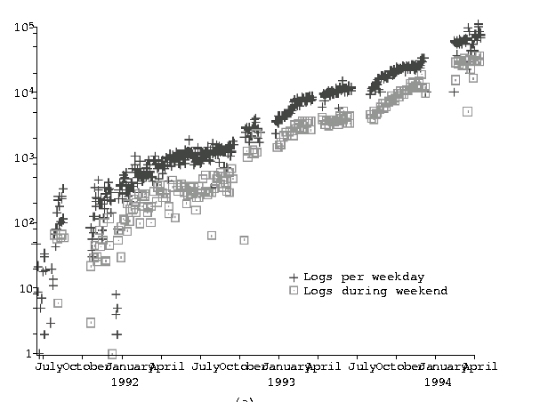
The early days of the Web : CERN HTTP traffic grows by 1000 between 1991-1994 (image courtesy W3C)

Slide 31
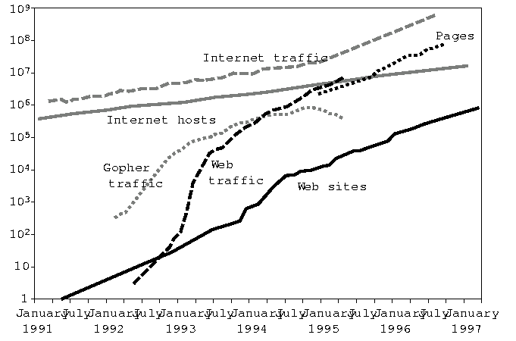
The early days of the Web: The number of servers grows from a few hundred to a million between 1991 and 1997 (image courtesy Nielsen)

Slide 32
Search Engine
Crawler/Spiders/Web robots/Bots
Purpose of crawling and indexing
  Quick fetching of large number of Web pages into a local repository
  Indexing based on keywords
  Ordering responses to maximize user’s chances of the first few responses satisfying his information need.
Earliest search engine: Lycos (Jan 1994)
Followed by….
  Alta Vista (1995), HotBot and Inktomi, Excite

Slide 33
Web 2.0
Web 2.0 describes World Wide Web sites that emphasize user-generated content, usability, and interoperability. The term was popularized by Tim O'Reilly and Dale Dougherty at the O'Reilly Media Web 2.0 Conference in late 2004.
A Web 2.0 site may allow users to interact and collaborate with each other in a social media dialogue as creators of user-generated content in a virtual community, in contrast to Web sites where people are limited to the passive viewing of content.
  Examples of Web 2.0 include social networking sites, blogs, wikis, folksonomies, video sharing sites, hosted services, Web applications, and mashups.

